Slide 1
ส่งเสริมการวัดผลประเมินผลและนำไปใช้ในการปรับปรุงพัฒนาคุณภาพการจัดการศึกษาของสถานศึกษา
วิธีการดำเนินงาน
จัดทำคู่มือการวัดและประเมินผลของสถานศึกษา
ดำเนินการวัดและประเมินผล
01
02
03
04
05
กำหนดจุดมุ่งหมายของการวัดและประเมินผล
จัดระบบการวัดและประเมินผล
รายงานผลการประเมินต่อนักเรียนและผู้ปกครอง

Slide 2
ผลการดำเนินงาน
ดำเนินการวัดและประเมินผลการเรียนรู้ได้ถูกต้องตามหลักวิชา
มีเอกสารการศึกษาครบถ้วน
มีระบบการการวัดและประเมินผลที่มีประสิทธิภาพ
นักเรียนชั้นมัธยมศึกษาปีที่ 3 , 6 สำเร็จการศึกษา ร้อยละ 100

Slide 3
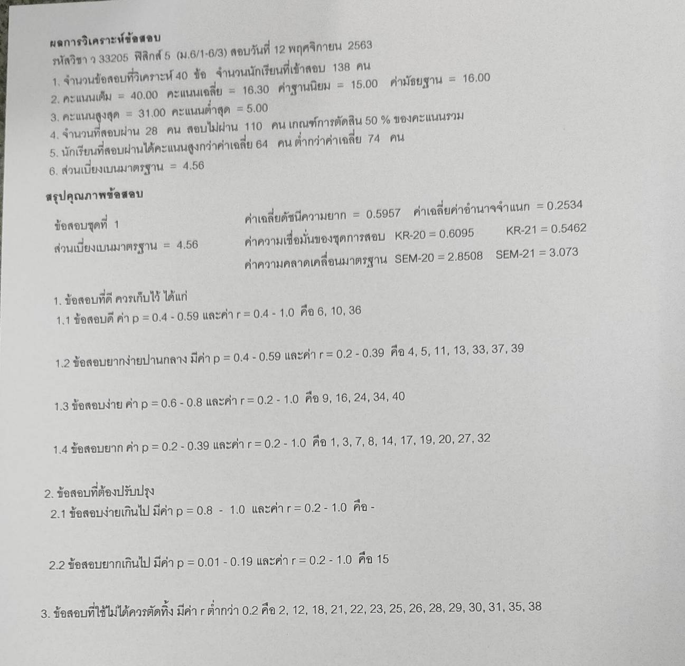
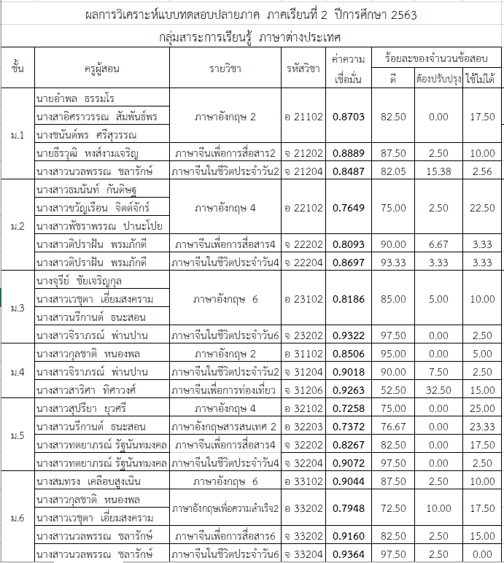


การวิเคราะห์ข้อสอบ

Slide 5
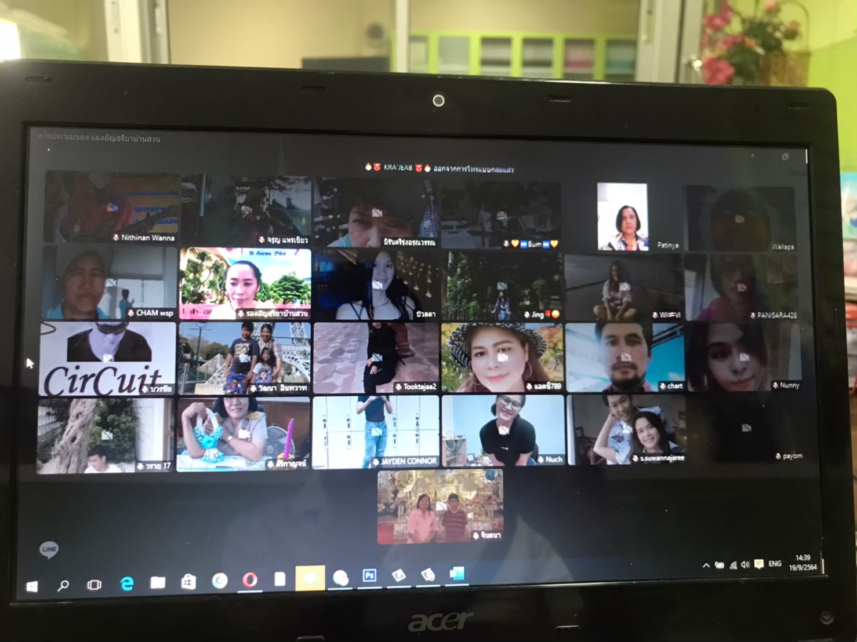
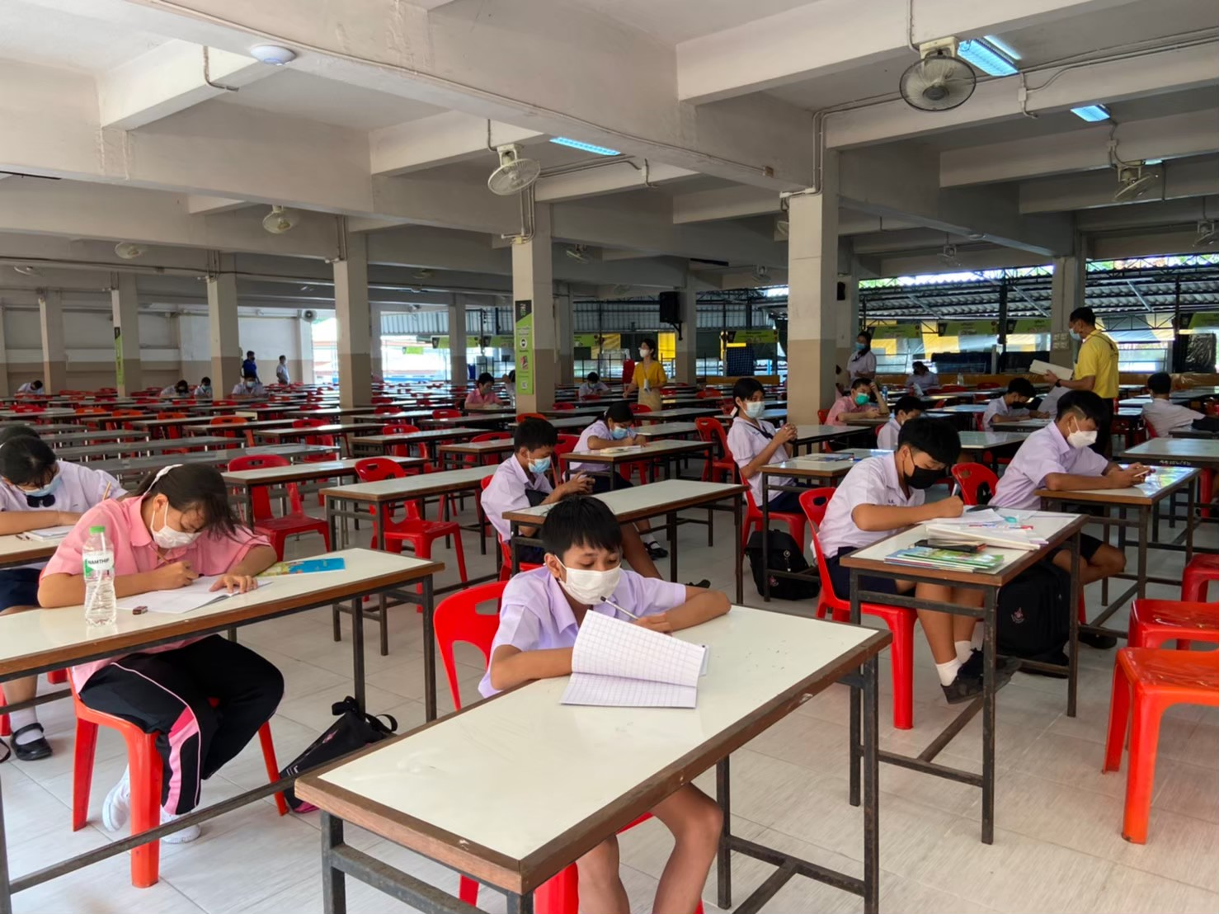
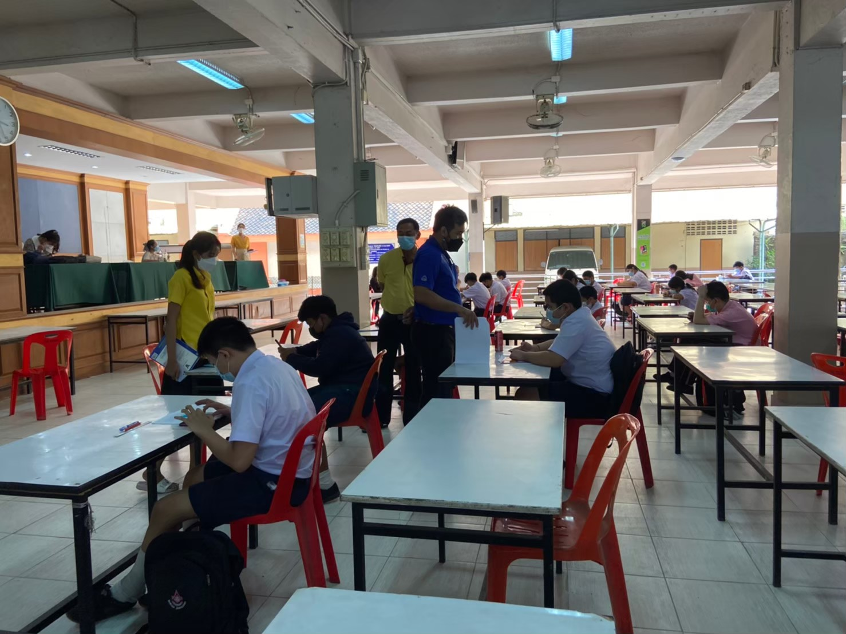
การติดตามนักเรียนที่ได้รับผลการเรียน 0 และ ร
01
03
02
JUPITER
SATURN
MARS
It’s the biggest planet in our Solar System and the fourth-brightest object in the sky
Yes, this is the ringed one. It’s a gas giant, composed mostly of hydrogen and helium
Mars is actually a cold place. It’s full of iron oxide dust, giving the planet its reddish cast

Slide 6
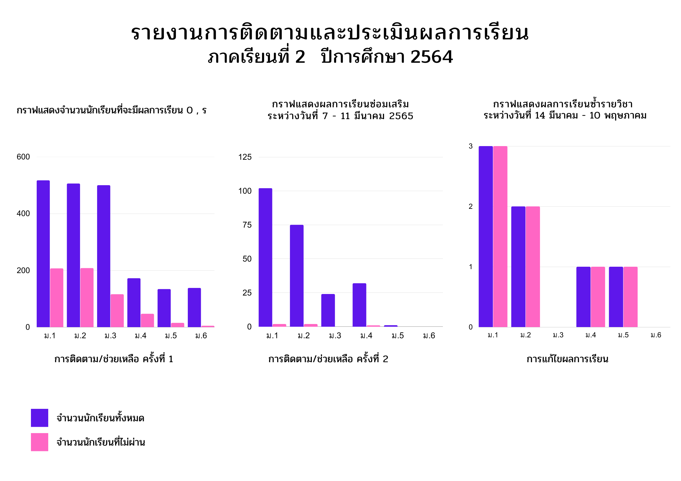

Slide 7
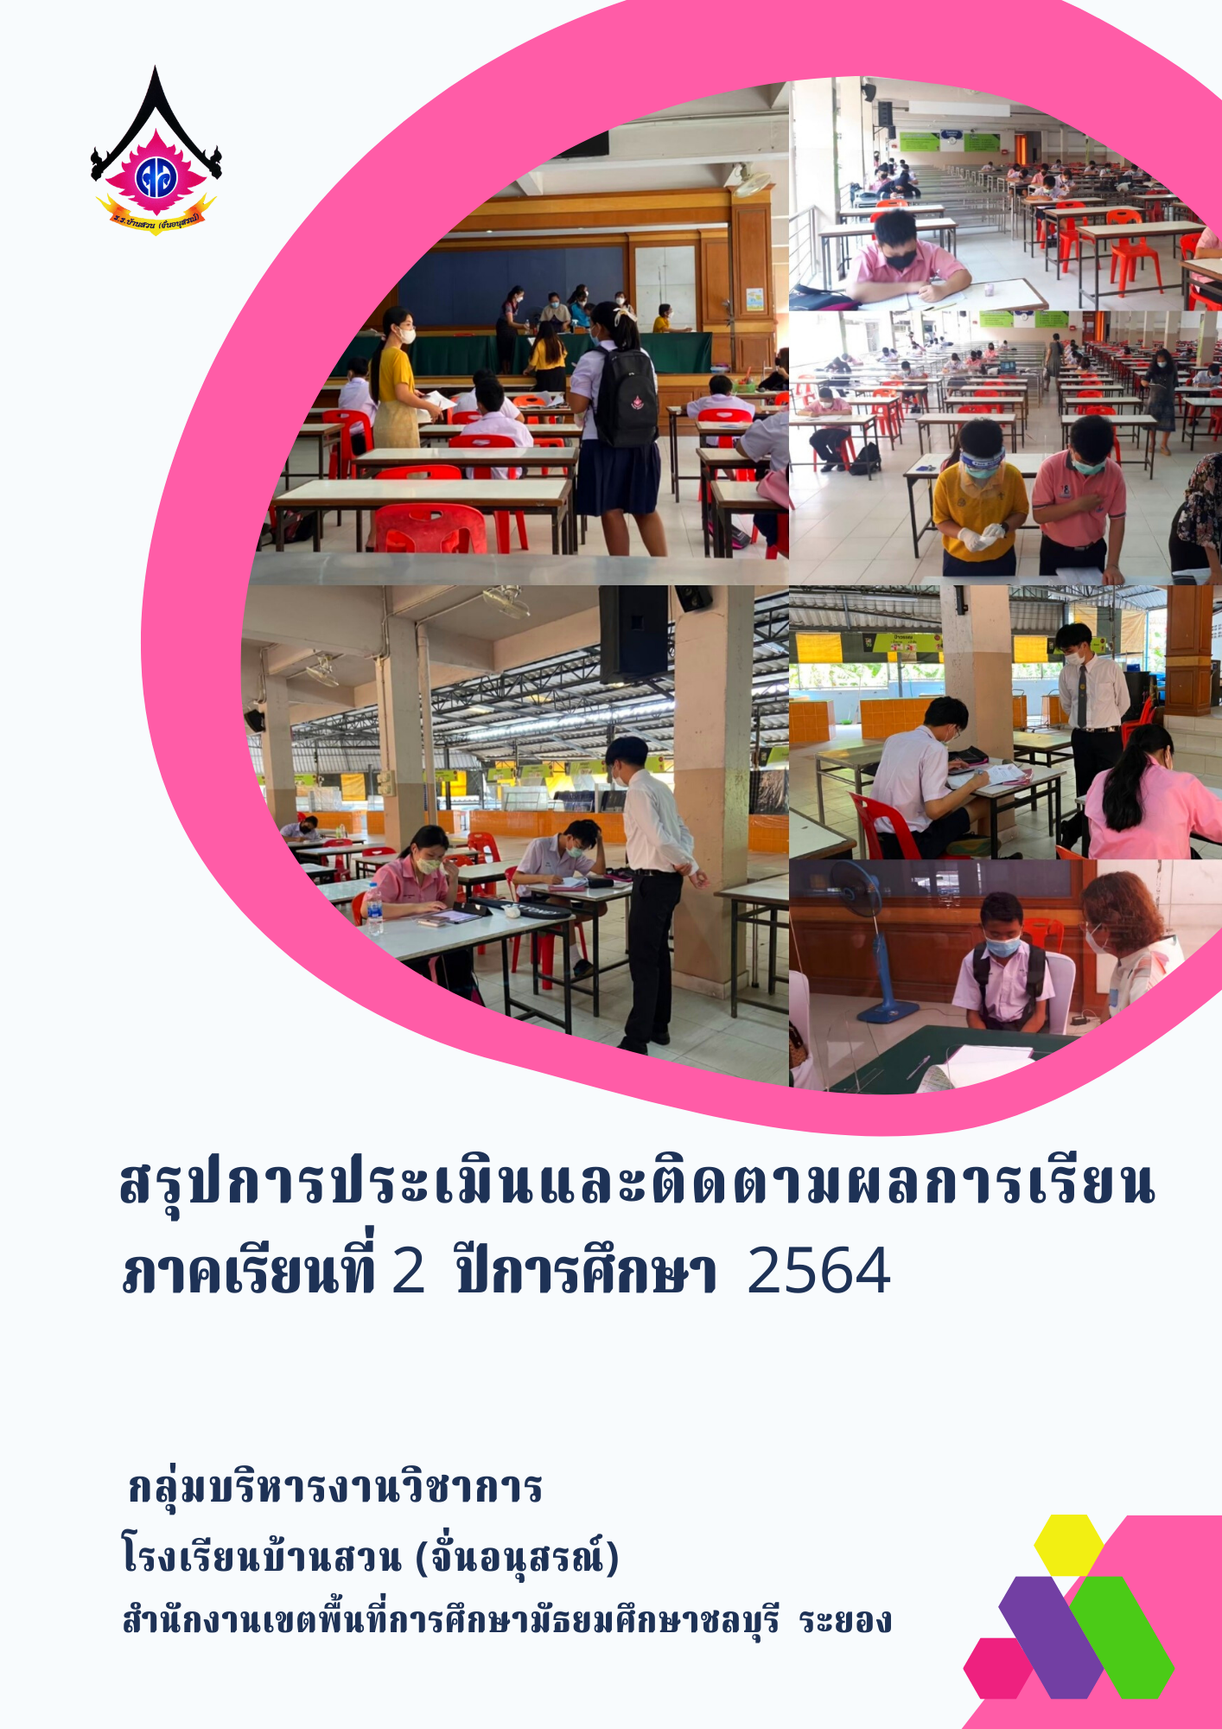
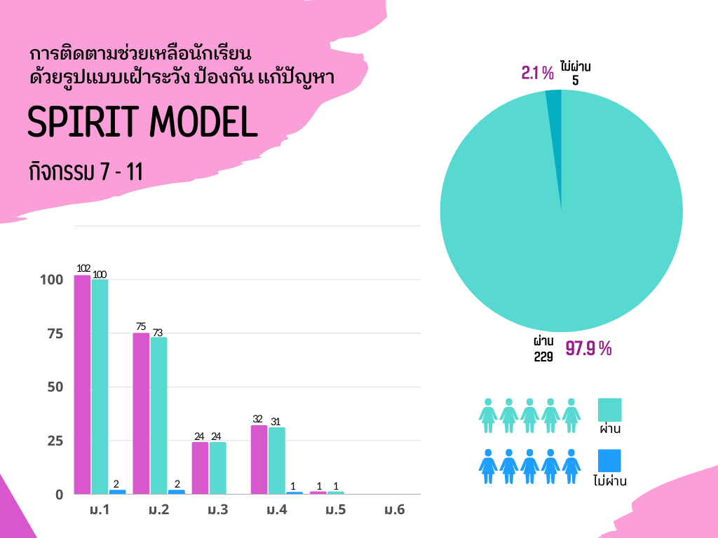
ผลการติดตามนักเรียน

Slide 8
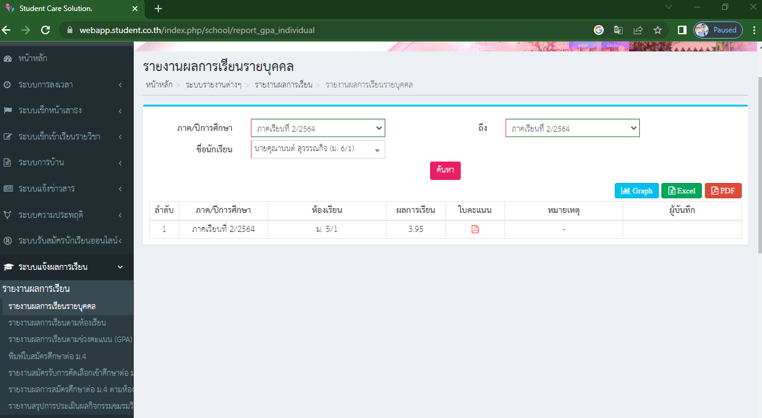
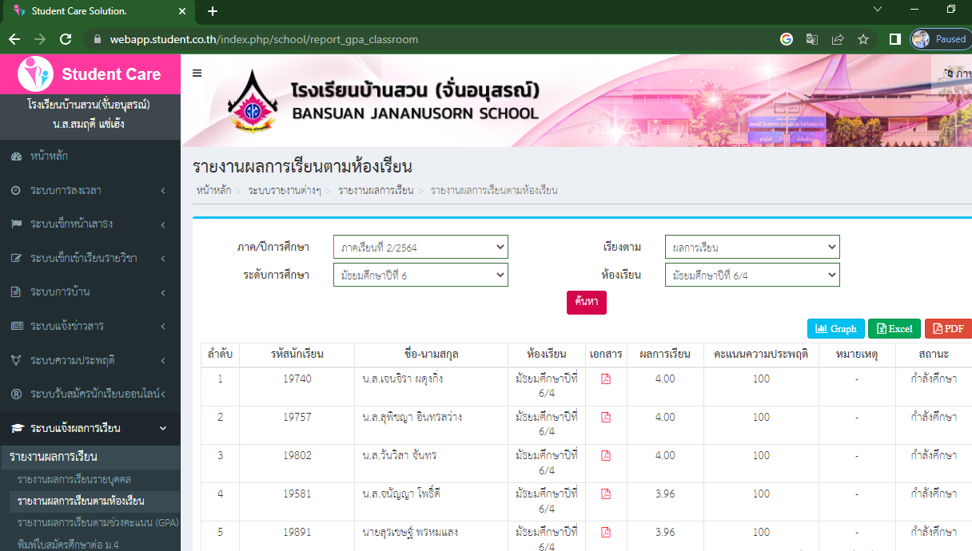

Slide 9
